Slide 1



Фінальний проект курсу
Mathematics for Computer Science and Introduction to Problem-Solving Techniques

Slide 2

Віталій Нестеренко
39 роки
Потенційний працівник великої корпорації
Захоплююсь йогою, плаванням та вело їздою
Люблю люблю подорожувати та проводити час з родиною

Slide 3

Аналіз та підготовка даних

Slide 4


Підготовка даних
Попередній аналіз даних показав що дані в базовій таблиці не однорідні і потребують систематизації/форматування для цього були виконані наступні дії:
Створена додаткова колонка «bedtime norm» яка приводить відлік годин відходу до сну, де 21:00 прийнято за точку відлуку як 0, 22:00 як 1 і т. д.
Всі пусті значення таблиці заміщені на «0»
Текстові значення «Yes» та «No» колонки 'Smoking status’ приведені до булевих
Колонки 'ID', 'Gender', 'Wakeup time’ прибрані як не суттєві з вибірки

Slide 5
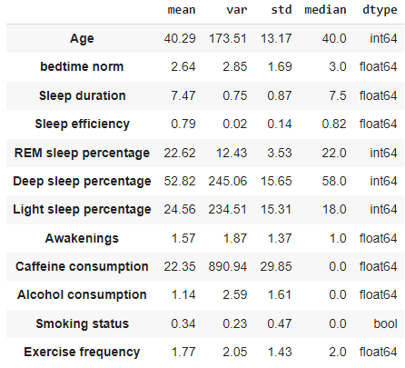

Аналіз даних
Попередньо підготовлені дані було проаналізовано та взяті до уваги основні статистичні показники:

Slide 6
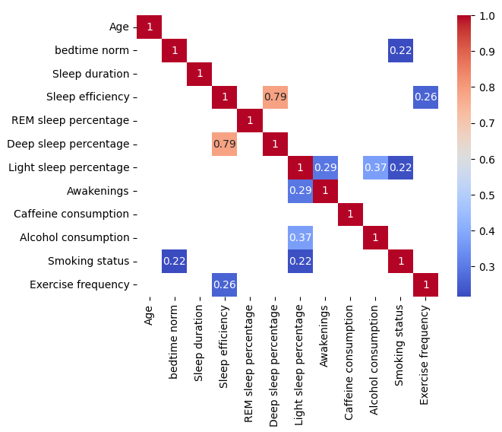
Аналіз даних
Кореляція показників дозволяє зробити висновок, що існує чітка залежність якості сну від питомої ваги глибокої фази сну: чим більша питома вага глибокої фази тим якість сну вища.
Разом з тим прослідковується позитивний вплив на якість сну і в тих в кого більша частота заняття спортом

Slide 7
Моделювання

Slide 8




Опис моделей та експериментів
Для моделей були вибрані модель лінійної регресії та випадкового лісу. Модель лінійної регресії по причині її простоти і зрозумілості. Перевагою моделі випадкового лісу є те, що вона здатна до обробки великих обсягів даних з великою кількістю ознак, і не схильна до перенавчання. Крім того, вона ефективно працює з даними, що містять багато шуму та недосконалостей.
Основний акцент був зроблений на модель випадкового лісу зважаючи на зазначені переваги та легкість експериментування з кількістю дерев зміною становлення параметра зіткнення для генератора псевдовипадкових чисел

Slide 9
Метрики
Для оцінки якості моделей використані дві основні найпоширеніші метрики:
Середньоквадратична помилка (MSE)
Коефіцієнт детермінації (R^2)
Ці метрики допомагають визначити, наскільки точно модель прогнозує цільову змінну та як вона пояснює варіацію у вихідних даних.

Slide 10
Аналіз результатів

Slide 11
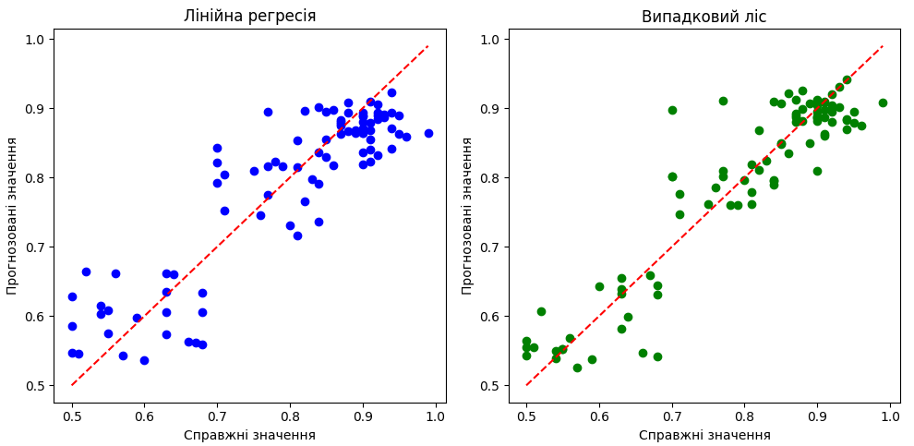
Порівняння справжніх та спрогнозованих даних
Графіки демонструють, що точки розкидані більш концентровано навколо ідеальної лінії, що свідчить про відносно непогану адаптацію моделі до даних, проте в Лінійній регресії є деякі відхилення між справжніми та прогнозованими значеннями, особливо для високих значень "Sleep efficiency". Випадковий ліс показує менші відхилення між справжніми та прогнозованими значеннями, що свідчить про кращу точність моделі.

Slide 12
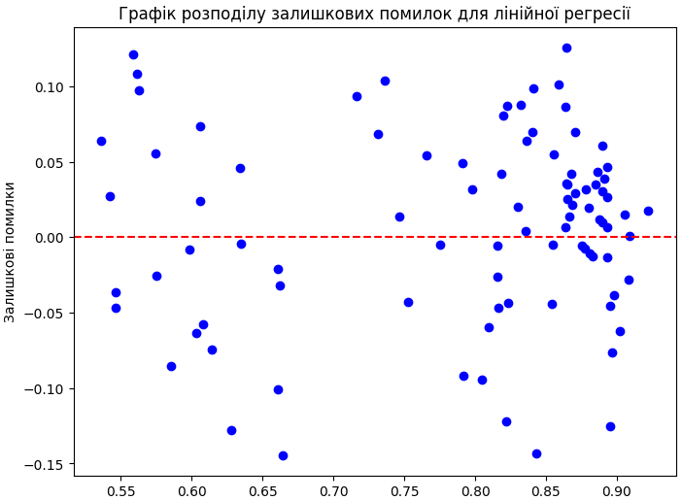
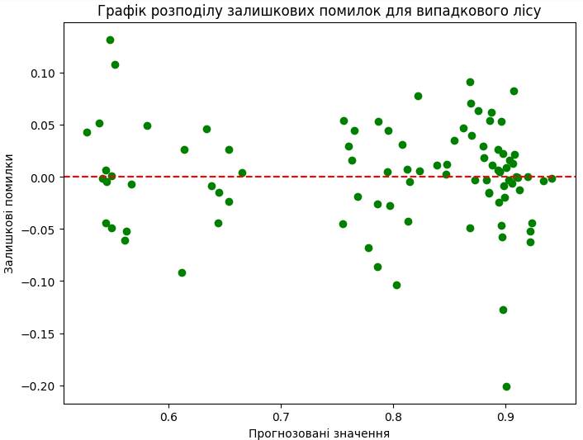
Аналіз помилок
- Залишкові помилки розподілятися навколо нуля без явних систематичних відхилень. Це означає, що модель правильно прогнозує як позитивні, так і від'ємні відхилення від справжніх значень
- Залишкові помилки рівномірно розподілені навколо лінії нульової помилки (червоної лінії). Це означає, що помилки мають подібне розподілення як для великих, так і для малих прогнозованих значень.
- Відсутність великих відхилень свідчить про відсутність недоліків моделі в окремих областях або між ознаками та цільовою змінною.

Slide 13
Порівняння якості моделей
1. Лінійна регресія:
MSE: 0.00391
R^2 Score: 0.790
Модель лінійної регресії показала гарні результати з високим коефіцієнтом детермінації (R^2), що означає, що вона добре пояснює варіативність цільової змінної. Проте графік показує, що є деякі відхилення між справжніми та прогнозованими значеннями, особливо для високих значень "Sleep efficiency".
2. Випадковий ліс:
MSE: 0.00254
R^2 Score: 0.863
Модель випадкового лісу показала ще кращі результати, з нижчим значенням MSE і вищим коефіцієнтом детермінації (R^2). Графік також показує менші відхилення між справжніми та прогнозованими значеннями, що свідчить про кращу точність моделі.

Slide 14

Висновки
Обидві моделі показали досить не поганий результат, але на основі аналізу якості та графічного представлення прогнозів можна зробити висновок, що модель випадкового лісу є більш точною для цих даних, оскільки вона має меншу середньоквадратичну помилку і вищий коефіцієнт детермінації.

Slide 15

Мої інсайти і враження
Легко завантажувати, очищувати та обробляти дані засобами Pandas, що дозволяє швидко розуміти особливості набору даних.
Застосування функцій агрегування (mean, median, count), фільтрації, групування та візуалізації даних допомагає зрозуміти розподіл та структуру даних.
Вміння використовувати модулі sklearn для побудови різних моделей машинного навчання, таких як лінійна регресія, випадковий ліс, тощо, відкриває безліч можливостей для аналізу даних та прогнозування.
Розуміння основних концепцій, таких як навчання моделей, підгонка гіперпараметрів та оцінка моделей, дозволяє ефективно використовувати бібліотеку scikit-learn для вирішення практичних завдань
Після побудови моделі можна використовувати її для прогнозування на нових даних, що дозволяє отримувати цінні прогностичні результати.
Важливо розуміти, як правильно використовувати модель для прогнозування, включаючи обробку вхідних даних, виклик методу predict() та інтерпретацію результатів.
Здобуті навички допомагають розуміти та аналізувати дані, побудувати моделі для прогнозування та використовувати їх для прийняття обґрунтованих рішень у різних областях, включаючи науку про дані, бізнес аналітику, фінанси та інші.

Slide 16

Дякую за увагу

